Slide 1
مقدم المشروع
الاسم / عبد الله علي حسن الحجاوي
رئيس الجمعية الأهلية لحماية البيئة
مهندس العمل على محاصيل البساتين
مديرا لشئون البيئة من ١٩٨٩الي عام ٢٠٠٩
-رئيس الجمعية الأهلية لحماية البيئة والعمل الميداني في مجال مكافحه التلوث البيئي من المصادر البرية والبحرية
-علاوة على حضور وتمثيل الشبكة العربية للبيئة في تقديم دراسات وأوراق عمل للمؤتمرات الدولية للبيئة وأهمها:

Slide 2
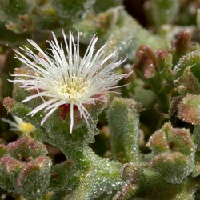
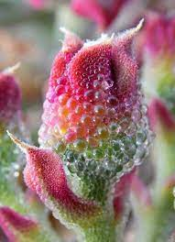
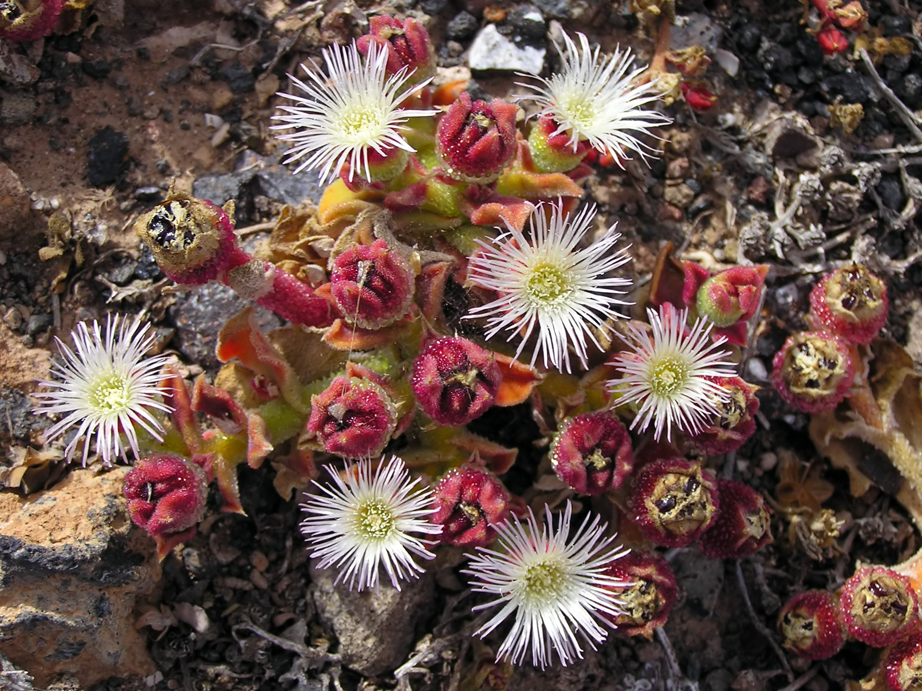
اسم المشروع
استخلاص المواد البيولوجية الفعالة لمكافحه تلوث المياه البحرية والبحيرات بالزيوت ومواد التشحيم المتسربة او الملقاة علي المناطق والممرات البحرية من النباتات البرية مثل نبات الثلج البلوري(الرطريط)بديلا عن استخدام المواد الكيمائية
فئه المشروع
المشروعات المتوسطة

Slide 3
فكرة المشروع
استخدام البدائل البيولوجية لمكافحة التلوث بالزيوت المعدنية للمياه البحرية والبحيرات والممرات المائية الدولية عن استخدام المواد الكيميائية الضارة بالبيئة والثروات البحرية
الفئة المستهدفة
1-جميع المؤسسات والهيئات والجمعيات العاملة في مجال مكافحة التلوث بالزيوت ومواد التشحيم علي المياه الإقليمية والدولية
2- جميع منشآت خدمة السيارات في مجال تغيير الزيوت والتشحيم والغسيل والإصلاح وكذلك معاصر الزيتون
3- الاستخدام المنزلي كمواد تنظيف الأواني المستخدمة في اعداد الطعام (اطباق و ....الخ) وكاشامبوهات للشعر
الميزة التنافسية
√-يستخدم بديلا عن المواد الكيميائية باعتباره ماده حيوية سهله الاستخلاص- رخيصة التكاليف -منتج اخضر بالكامل لا ينتج عنه أي ملوثات للبيئة-يمكن استخدامه مباشرة من المعصرة الي مناطق التلوث يمكن رصد أماكن انتشاره عن طريق الأقمار الصناعية
√-تعتبر المعلقات من الأنسجة الخضرية غذاء صحي للأسماك والكائنات الحية.
√-لا يتخلل عصير الرطريط بين جزيئات المياه كما يحدث عند استخدام المواد الكيميائية

Slide 4
القابلية للاستمرار
√-دورة رأس مال المشروع قصيره جدا. الاحتياج له مستمر ليس له أي ملوث جاذب للعمالة لأنه مربح
√-مستلزمات الإنتاج متواضعة ولا يحتاج لمنشآت كبيره في أي مكان من أماكن انتشار النبات كما انها غير مكلفه وبسيطة
ما تم تنفيذه
سبق مكافحة عدد من حوادث كما ذكرنا في مناطق شرق بور فؤاد وبالوظه ورمانه وغرب بحيرة البردويل.
ما يتم الأن
عصر النباتات بشكل بدائي يعتمد علي الألات الشبيهة بعصارات القصب واستخدام العصير بشكل مباشر في الاستخدامات المنزلية او غسيل ارضيات الورش وبعض المعاصر مثل معصرة الفيروز

Slide 5
الخطط المستقبلية
يهدف المشروع الي التوسع في تسويقه وانتشار استخدامه من قبل المؤسسات المحلية والدولية كمؤسسات البيئة وهيئه قناة السويس ومحطات الصرف الصحي حيث يعمل عصير الرطريط على اذابة وترسيب الزيوت المخالطة لمياه الصرف الصحي.
أثر المشروع الاقتصادي
1-خفض تكلفة مكافحة الزيوت على المستوي المحلي والقومي والإقليمي والدولي بمعدلات هائلة بالقياس بالمواد الكيميائية. يحقق طفره انتاجيه في معدلات انتاج الفدان من المحاصيل الاقتصادية . يوفر فرص عمل .يحقق دخلا إضافيا للمزارعين
أثر المشروع البيئي
1-يعتبر انجاز بيئي هائل ينطلق من شمال سيناء لتخفيف تكلفة مكافحة التلوث بالزيت لجميع الوزرات والهيئات والمؤسسات والجمعيات العاملة في مكافحة التلوث بالزيتون. انعدام انبعاث الغازات الضارة

